Slide 1

Week11 python程序设计-生成器、设计模式、装饰器
李泽宇 1708 IS系
微信lzy273551932
Github repository
pengbeifudao
2019/11/17

Slide 2
单例模式（Singleton）
目标：全局只有一个实例（尽管实例化了很多次，但都指向同一个实例对象）
应用场景：输入法，IDE，全局配置参数。换了一台电脑，不用重新配置。
问题：多线程并发不安全，可能创建两个实例。因此本模式只支持单线程。多线程需要加锁。

Slide 3
工厂模式（Factory）:创建对象的一种方式
场景：在类B中实例化一个类A的对象，调用类A的构造函数和类方法。
问题：在一类中实例另一类，创建对象和使用对象的职责耦合在一起。使得类之间具有强耦合性。导致关键类，无法升级（要升级全得改）。
解决：类之间的关系要么创建，要么使用。对象的创建和使用分离。创建A的工厂类，具有创建类A实例对象的一个方法，返回A的实例对象。当A的构造函数改变，只需要改变A工厂类的get_A方法。
好处：解耦。封装代码，避免实例代码散落。
注意：除非A的构造函数发生改变。A的一般行为函数（方法）通常不会改变（行为通常使用类的属性，很少传入参数）。

Slide 4
观察者模式：用的很多
别名：发布模式publish 订阅模式subscribe
目的：目标状态发生改变时，主动告知观察者
场景：消息交换（群消息，微博）
解决：绑定两个类->解耦
抽象两类对象：
目标subject：数据结构，常用list，保存所有的观察者。函数add_obs添加观察者。函数notify通知，调用观察者的一个方法update。观察者observer：函数更新update，有参数，可以传入目标改变的状态。没有必要保存股票，只需要目标提供股票信息。
优点：目标和观察者之间抽象耦合；
缺点：效率不高（使用所有的模式都会降低效率）。

Slide 5
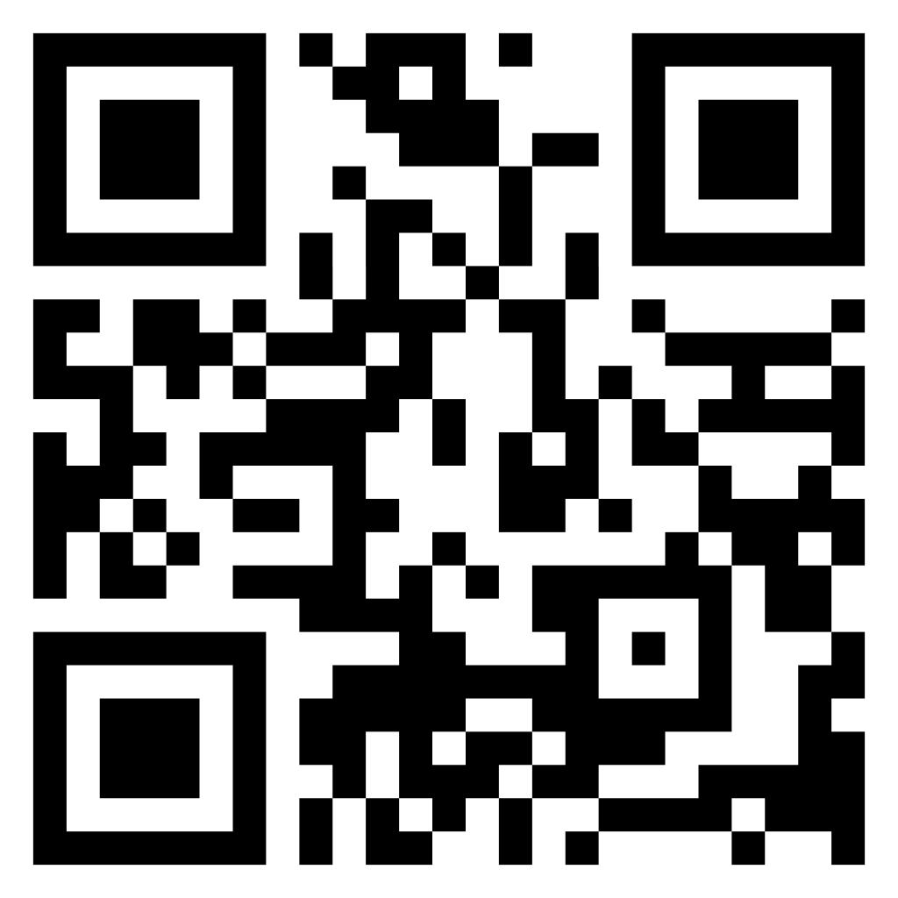
欢迎扫码，直播反馈，提供意见！！
pengbeifudao

